Slide 1




Bài 33:
LUYỆN TẬP CHUNG

Slide 2
Tiết 4

Slide 3
Khởi động

Slide 4




VƯỢT CHƯỚNG
NGẠI VẬT

Slide 5
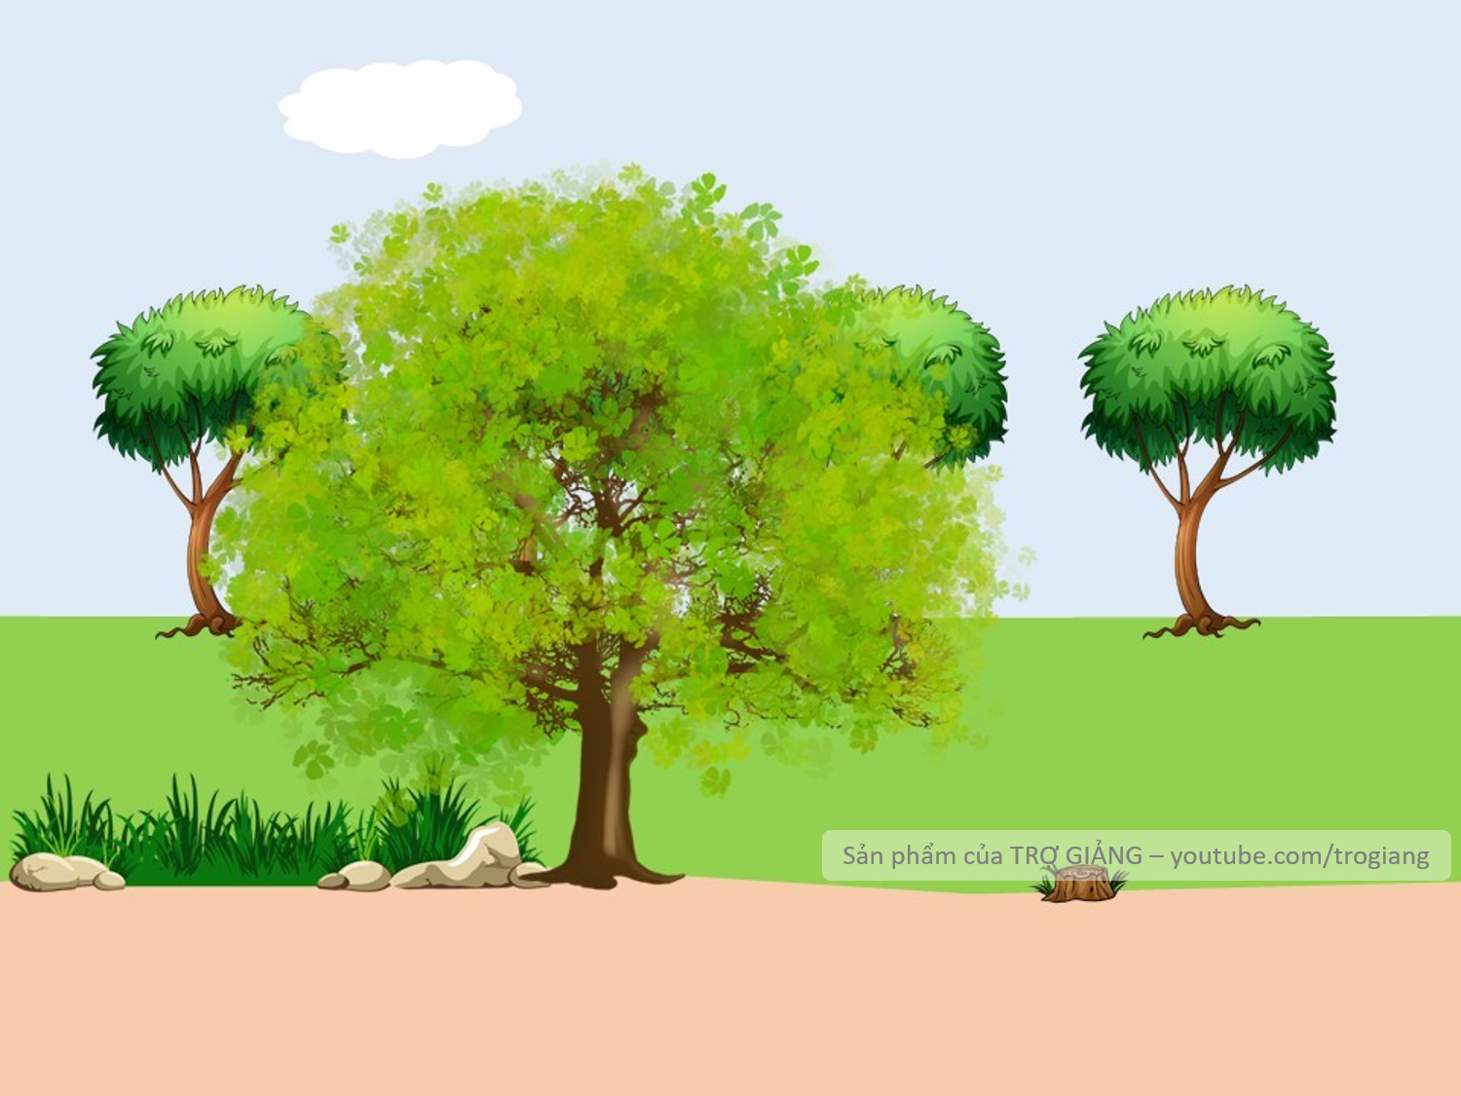



25 + 40 = ......
1
0
3
2
4
5
a. 92 b. 29 c. 65

Slide 6



41 + 8 = 94
4
5
3
2
0
1
a. Đ b. S

Slide 7
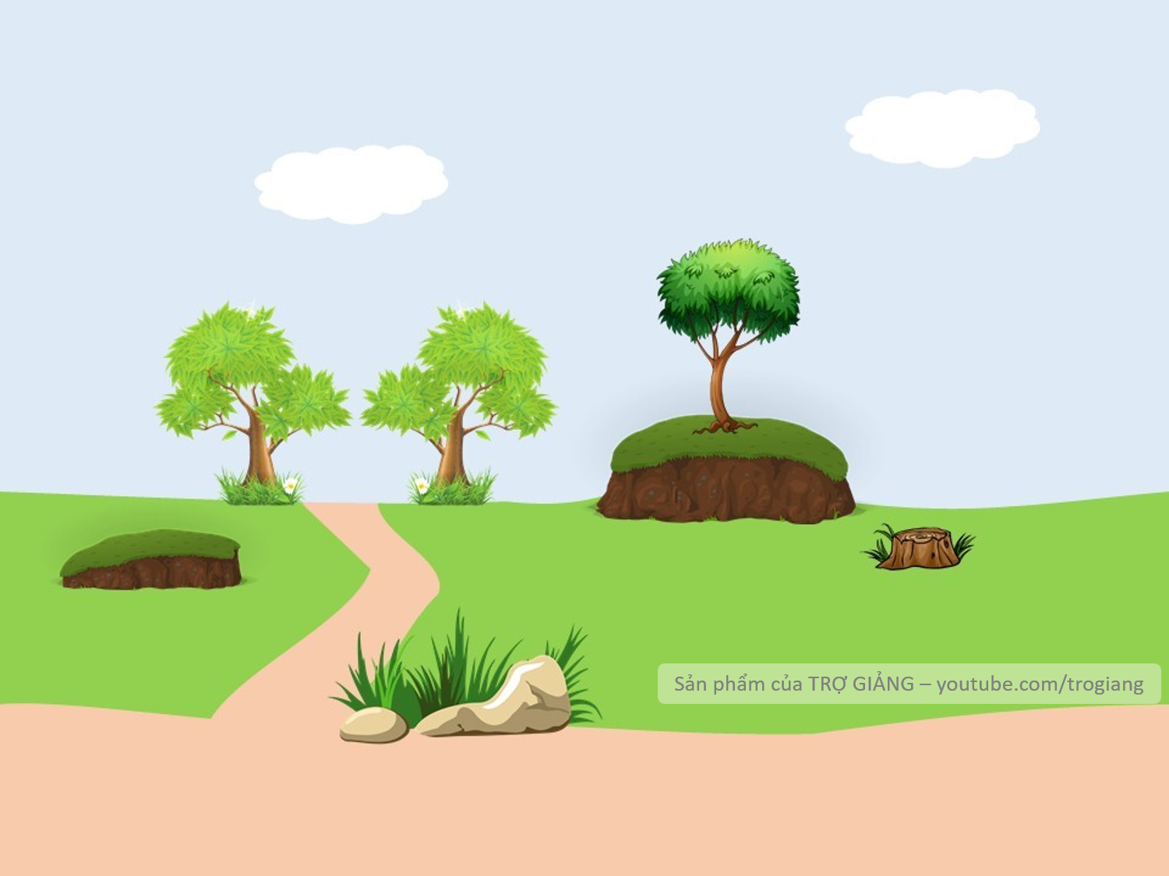
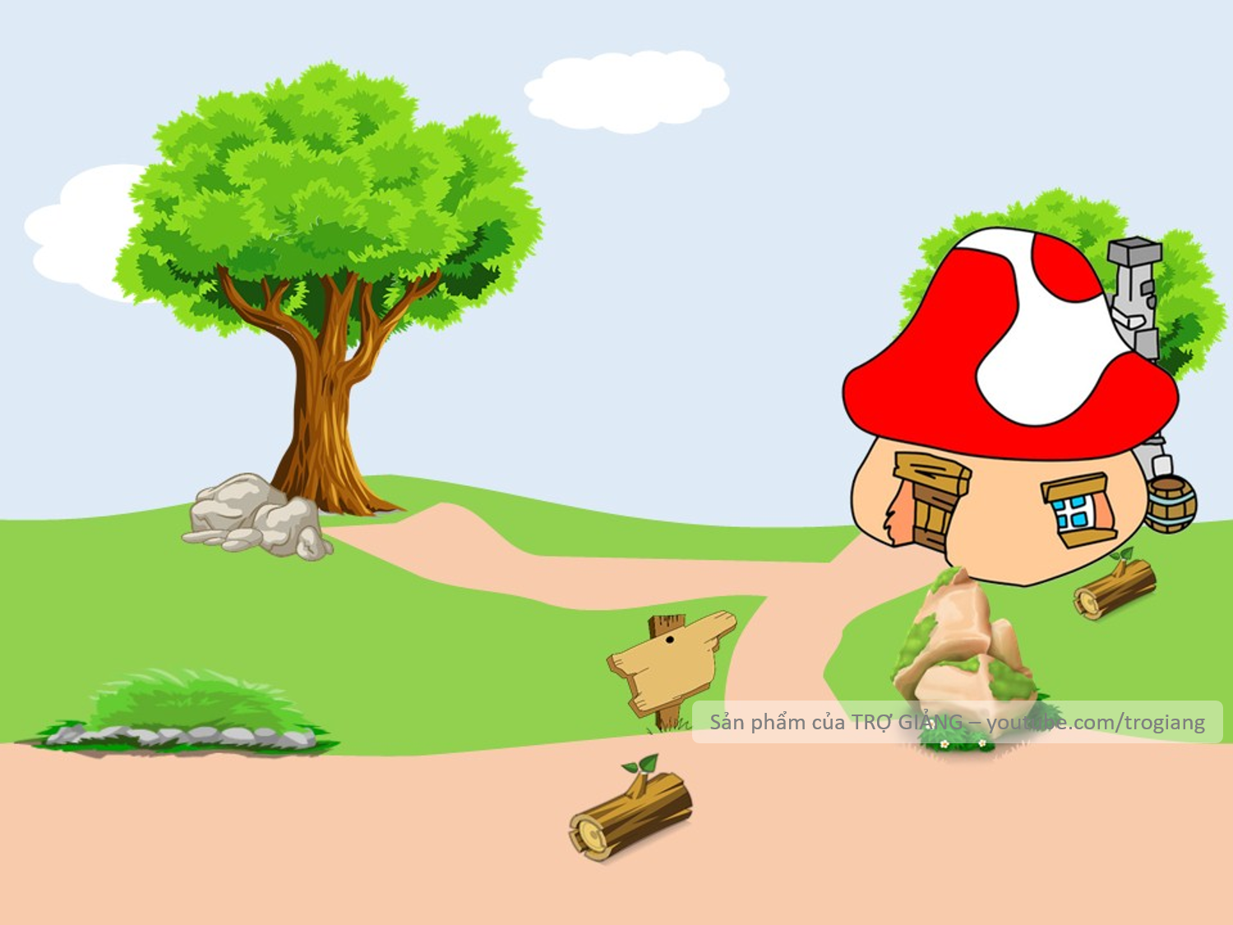

90
4
99 - 9 = ......
5
3
2
0
1

Slide 8






65 – 62 = ......
4
3
5
3
2
0
1

Slide 9
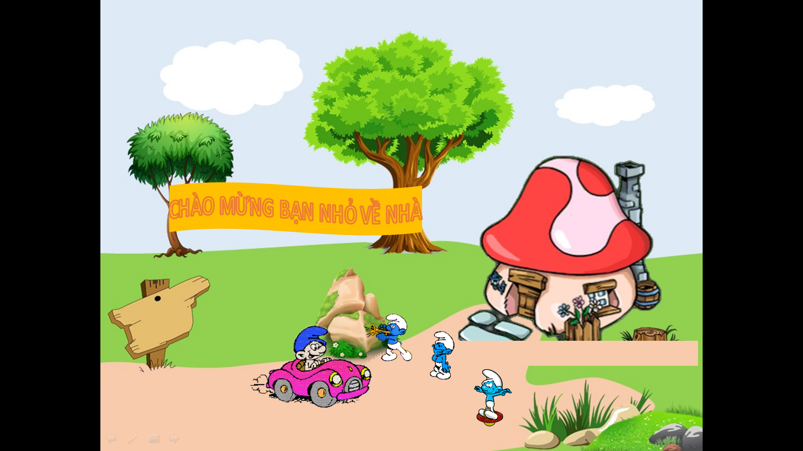
C¶m ơn các bạn!
Các bạn giỏi quá!

Slide 10

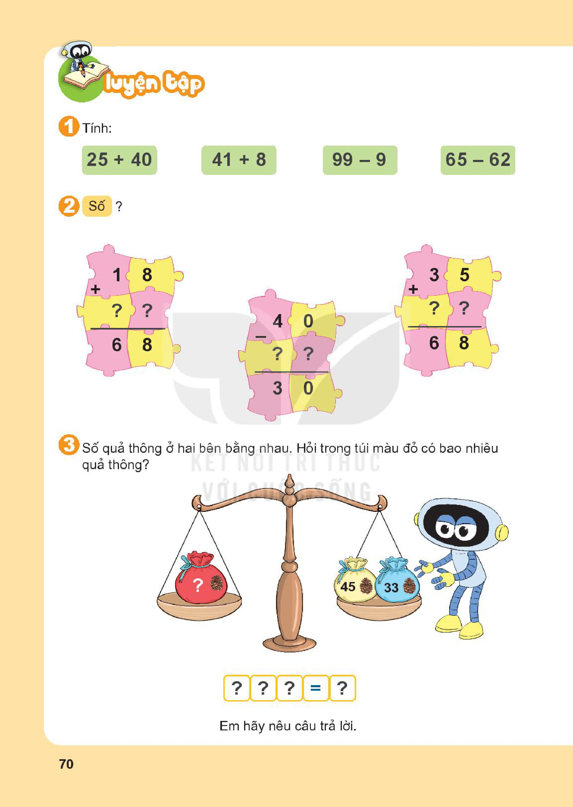

Slide 11
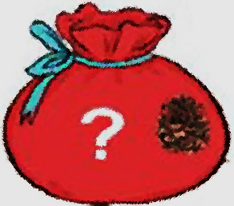
3
Số quả thông ở hai bên bằng nhau. Hỏi trong túi màu đỏ có bao nhiêu quả thông ?
?
?
?
=
?
45
+
33
78
Em hãy nêu câu trả lời.

Slide 12
4
Tính:
a) 20 + 40 + 1 =
61
b) 15 – 2 – 1 =
12
c) 40 + 15 + 2 =
47

Slide 13
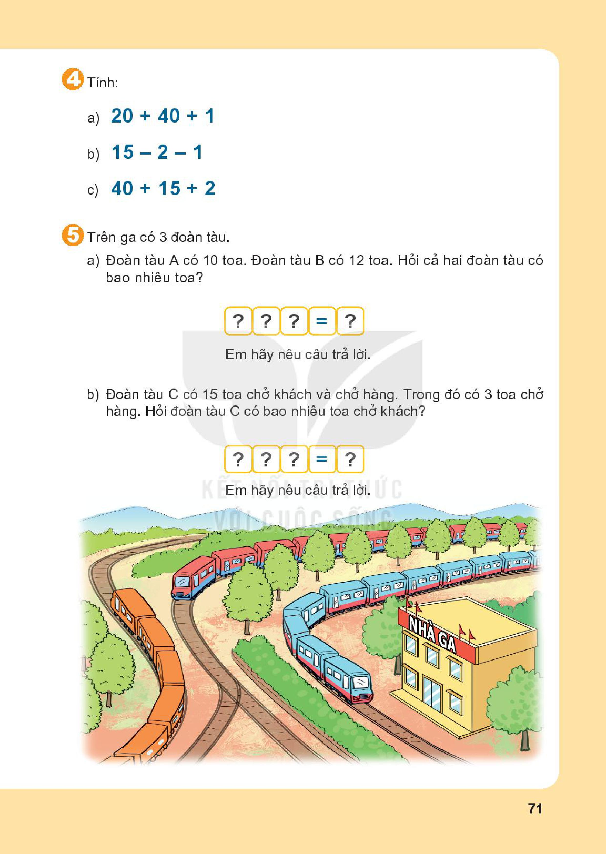
5
Trên ga có ba đoàn tàu.
B
C
A

Slide 14
5
Trên ga có ba đoàn tàu.
B
C
A
a) Đoàn tàu A có 10 toa. Đoàn tàu B có 12 toa. Hỏi cả hai đoàn tàu có bao nhiêu toa?
?
?
?
=
?
10
+
12
22
Em hãy nêu câu trả lời.
b) Đoàn tàu C có 15 toa chở khách và chở hàng. Trong đó có 3 toa chở hàng. Hỏi đoàn tàu C có bao nhiêu toa chở khách?
?
?
?
=
?
15
-
3
12
Em hãy nêu câu trả lời.

